Slide 1

Разработка коммерчесих проектов на платформе
Java
Enterprise
Edition
Гибкая разработка
Системы управления проектами
Notes:
http://www.slideshare.net/RiantSoft123/6-basic-steps-of-software-development-process

Slide 2

Цели занятия
Получить основные навыки работы в команде
Ознакомиться с основными понятиями и методологиями гибкой разработки проекта
Получить практические навыки работы с task tracking системами
Notes:
http://www.slideshare.net/ushkinaz/scrum-overview-presentation

Slide 3
Управление разработкой
Управление проектами — область деятельности, в ходе которой определяются и достигаются четкие цели проекта при балансировании между объёмом работ, ресурсами (такими как деньги, труд, материалы, энергия, пространство и др.), временем, качеством и рисками.

Slide 4
Wa t e r f a l l m o d e l
Вся разработка делится на четко определенные фазы
Каждая последующая фаза может быть начата только после окончания предыдущей
Сбор и анализ требований
Дизайн системы
Исполнение
Тестирование
Развёртывание
Поддержка
Notes:
Рассказать про каждый степ
Последующий шаг недоступен до того момента, пока не выполнен предыдущий
http://www.agilenutshell.com/agile_vs_waterfall

Slide 5
За и Против
За:
Потенциальные ошибки, которые могли бы появиться в процессе разработки, могут быть найдены, и разрешены на этапе проектирования
Как правило waterfall проекты значительно более документированы, так как этому этапу уделяется отдельный период времени и определенная часть бюджета
Так как waterfall носит линейный характер, он более понятен для людей, незнакомых с программированием, и для новичков
Против:
Как правило, заказчик редко представляет до конца, что он хочет видеть в итоге. Waterfall модель никак не решает эту проблему
Дизайн, который выглядит вполне логичным на этапе проектирования, может оказаться весьма трудозатратным и дорогим во время разработки
Внесение любых поправок, связанных с изменениями требований в waterfall модели, довольно трудозатратно
Четкое разделение стадий разработки подразумевает довольное четкое разграничение ролей
Notes:
Рассказать про каждый степ
Последующий шаг недоступен до того момента, пока не выполнен предыдущий
http://www.agilenutshell.com/agile_vs_waterfall

Slide 6
Agile model
Вместо линейного последовательного подхода использует нелинейный итеративный
Цель каждой итерации – готовый рабочий продукт
Подход более гибок для работы с часто изменяющимися требованиями
Основной акцент ставится на самоорганизующиеся команды
Фазы идут параллельно
Итерация
Итерация
Итерация
Итерация
Итерация
Итерация
Анализ
Анализ
Анализ
Анализ
Анализ
Анализ
Дизайн системы
Дизайн системы
Дизайн системы
Дизайн системы
Дизайн системы
Дизайн системы
Исполнение
Исполнение
Исполнение
Исполнение
Исполнение
Исполнение
Тестирование
Тестирование
Тестирование
Тестирование
Тестирование
Тестирование
Развёртывание
Развёртывание
Развёртывание
Развёртывание
Развёртывание
Развёртывание
Поддержка
Поддержка
Поддержка
Поддержка
Поддержка
Поддержка
Notes:
Рассказать про каждый степ
Последующий шаг недоступен до того момента, пока не выполнен предыдущий
http://www.agilenutshell.com/agile_vs_waterfall

Slide 7
За и Против
За:
Демонстрация работающего проекта в конце каждой итерации позволяет координировать разработку, детализировать требования и уточнять планирование
Более тесное взаимодействие между разработчиком и заказчиком
Изменения можно вносить на любом этапе разработки
Создаются условия для постоянного улучшения уже имеющейся системы
Процесс разработки максимально прозрачен
Против:
Гибкие методики (Scrum, XP, Kanban, Crystal и т.д.) обычно более тяжелые для понимания, чем линейный подход
Фокус на готовом продукте в конце каждой итерации порой создает ощущение второстепенности документации.
В больших организациях использование Agile может быть контрпродуктивным
Notes:
Рассказать про каждый степ
Последующий шаг недоступен до того момента, пока не выполнен предыдущий
http://www.agilenutshell.com/agile_vs_waterfall

Slide 8
Waterfall или Agile ?
Waterfall:
Если требования изначально ясны, и есть уверенность в том, что они не будут меняться
Если проект достаточно прост, и риски минимальны
Если команда недостаточно опытна, и более интуитивно понятная модель является предпочтительной
Agile:
Если требования к продукту не ясны, или могут регулярно меняться
Если продукт предназначен для рынка с постоянно изменяющимися стандартами
Если разработчики достаточно опытны, для того чтобы быстро адаптироваться к новым условиям и мыслить независимо

Slide 9
Любой из подходов требует умения работать в команде
Разработчики
Аналитик
Тестировщики
Команда
Команда поддержки
Руководитель проекта
Другие члены команды
Notes:
Рассказать о важности взаимодействия между членами команды, и важности выполнения своих формальных обязанностей

Slide 10
Scrum
Scrum – это гибкая методология, которая фокусируется на business value
Позволяет быстро и последовательно предоставлять работающие части проекта заказчику
Notes:
http://tim.com.ua/trainings/webinar-scrum/

Slide 11
Sprint
Продукт разрабатывается в серии спринтов
Длительность 2-4 недели
Ежедневный Scrum
Жесткое ограничение по времени
Ритм в разработке
Продукт проектируется, кодируется, тестируется на протяжении одного спринта
Готовый продукт в конце каждого спринта
Notes:
http://www.slideshare.net/ushkinaz/scrum-overview-presentation

Slide 12
Scrum framework
Роли
Ритуалы
Артефакты
Product owner
Планирование спринта
Product backlog
Scrum master
Sprint review
Sprint backlog
Команда
Sprint ретроспектива
Burndown charts
Ежедневные пятиминутки

Slide 13
Основные роли основные роли основные роли основные роли основные роли основные роли основные роли
Product owner – определяет требования, дату релиза, приоритеты, принимает работу
Scrum master – отвечает за внедрение практик, эффективность команды, устраняет препятствия, обеспечивает прозрачность
Scrum team – кроссфункциональные члены команды (разработчики, тестировщики, дизайнеры…), самоорганизуются, отвечают за результат

Slide 14
Backlog
Product backlog – весь набор задач, для создания продукта
Sprint backlog – часть наиболее приоритетных задач, выбранных для текущего спринта
Продукт A
Sprint backlog
Product backlog
Продукт B
Product owner
Руководство
Scrum master
Поддержка
Другие

Slide 15
Burndown chart
Диаграмма, показывающая количество сделанной и оставшейся работы. Обновляется ежедневно с тем, чтобы в простой форме показать подвижки в работе над спринтом. График должен быть общедоступен.
Существуют разные виды диаграммы:
  диаграмма сгорания работ для спринта — показывает, сколько уже задач сделано и сколько ещё остаётся сделать в текущем спринте.
  диаграмма сгорания работ для выпуска проекта — показывает, сколько уже задач сделано и сколько ещё остаётся сделать до выпуска продукта (обычно строится на базе нескольких спринтов)

Slide 16
Что не есть скрам?
Противоречия Agile идеологии (Agile manifesto)
Отсутствие итераций
Отсутствие или игнорирование обратной связи
Отсутствие пула задач с приоритетами
Непрозрачность

Slide 17
Task Management System
Система управления задачами – инструмент для управления и визуализации жизненного цикла задач
Jira
Redmine
Teamcity
Bugzilla

Slide 18
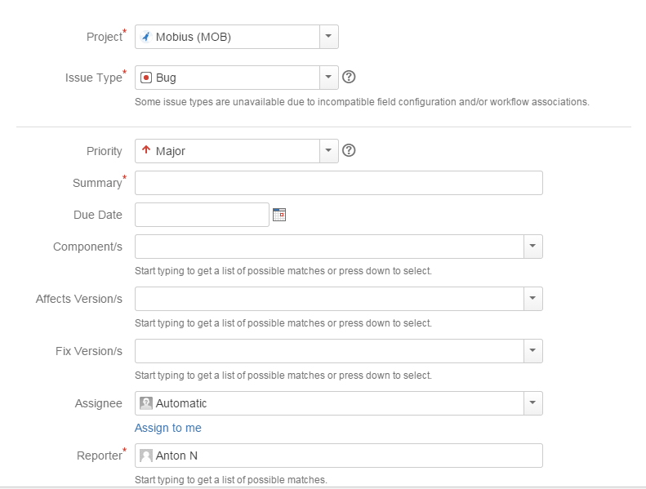
Новая задача

Slide 19
Новая задача: основные поля
Type – указывает тип задачи
Summary – тема задачи
Description – описание задачи
Priority – приоритет задачи
Due date – срок выполнения задачи
Status – статус задачи
Original Estimate – оценка времени на выполнение задачи
Assignee – исполнитель задачи
Fix version – бизнес версия, в которую войдет задача
Affect version – бизнес версия, в которой была найдена ошибка/появилась необходимость добавления функционала, описанного в задаче
Notes:
https://2pventures.atlassian.net/browse/MOB-2275

Slide 20
Как узнать, какую задачу следует взять?
В первую очередь следует брать задачи, назначенные лично на разработчика
Как правило, задача имеет маркер, указывающий на итерацию (sprint, fix version etc), поэтому брать задачи нужно из набора для текущей итерации
Задача, имеющая ближайший “due date”, обладает более высоким приоритетом
Задача имеет “priority”: задачи с более высоким приоритетом нужно брать в первую очередь
При прочих равных условиях, баг всегда имеет более высокий приоритет, чем задача, или новый функционал
Notes:
https://2pventures.atlassian.net/browse/MOB-2275

Slide 21
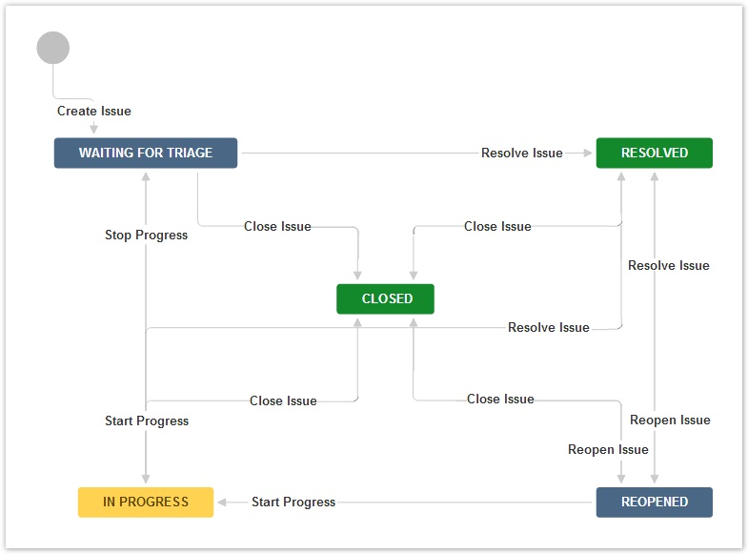
Цикл жизни задачи

Slide 22
Работа над задачей
Перед тем, как начать работу над задачей ее следует оценить.
  В оценку должно входить время, затраченное на всю работу над задачей, включая дополнительные активности (обдумывание, написание тестов и т.д.)
Если рабочий день закончился, а задача не закончена, необходимо внести затраченное на нее время
По умолчанию поле original estimate - неизменно
После окончания работы, необходимо внести затраченное время, и поменять статус задачи
Notes:
https://2pventures.atlassian.net/browse/MOB-2275

Slide 23
Рекомендации
Каждая новая задача не должна составлять более 8-и часов работы
Один коммит не должен содержать в себе решений для нескольких задач (за исключением тех случаев, когда один и тот же код действительно решает несколько проблем). Несколько коммитов для одной задачи – можно. Один коммит для нескольких задач – нельзя
Несколько задач «in progress» одновременно – плохой тон
Поле «original estimate» по умолчанию должно быть неизменным (особенно после начала работы над задачей)
Описание задачи не должно изобиловать техническими деталями, понятными только разработчику (для этого есть developer notes)
Важно понимать, что пренебрежение своевременным внесением информации в систему управления задачами, может заблокировать работу других членов команд
Notes:
TBC

Slide 24
Заключение
Экспертной оценки
Group poker
Affinity estimation
Magic estimation

Slide 25
Литература
http://agilemanifesto.org/
https://www.crisp.se/file-uploads/Kanban-vs-Scrum.pdf
https://confluence.atlassian.com/display/JIRA/JIRA+Documentation
http://www.redmine.org/projects/redmine/wiki/Getting_Started

